Slide 1
Домашнее задание:
§ 10, вопросы устно

Slide 2
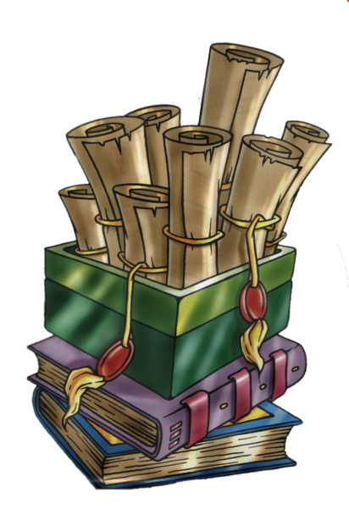
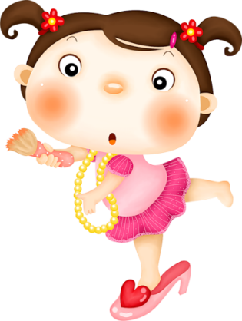
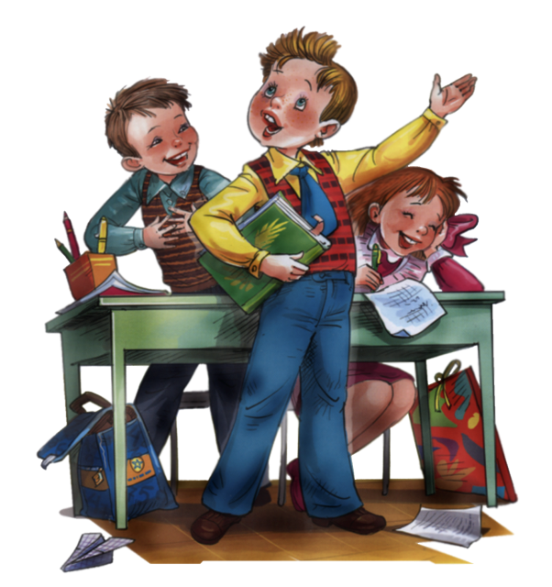
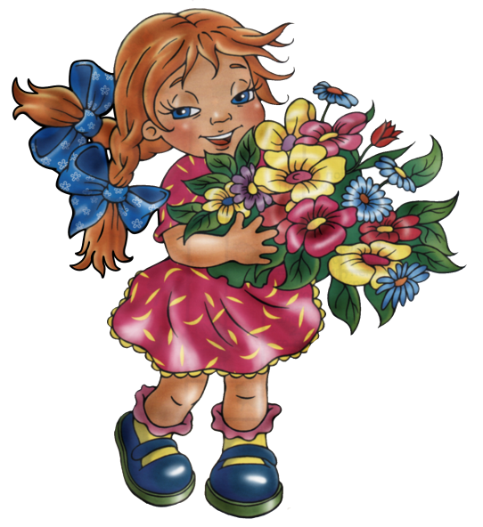
Понятия «истина» и «ложь»

Slide 3
Высказывание – это предложение,
о котором можно сказать истинно
оно или ложно.

Slide 4
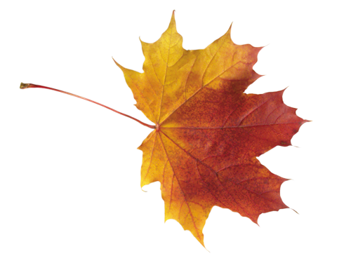

Истина – это то, что соответствует действительности
Ложь – это то, что действительности не соответствует
«На рисунке изображён лист клёна»
«На рисунке изображён лист клёна»

Slide 5
Истина – это то, что соответствует действительности
Ложь – это то, что действительности не соответствует
«На рисунке изображён лист клёна»
«На рисунке изображён лист клёна»
И
Л

Slide 6


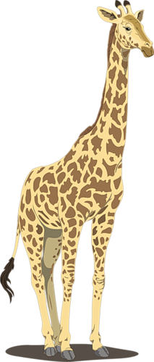
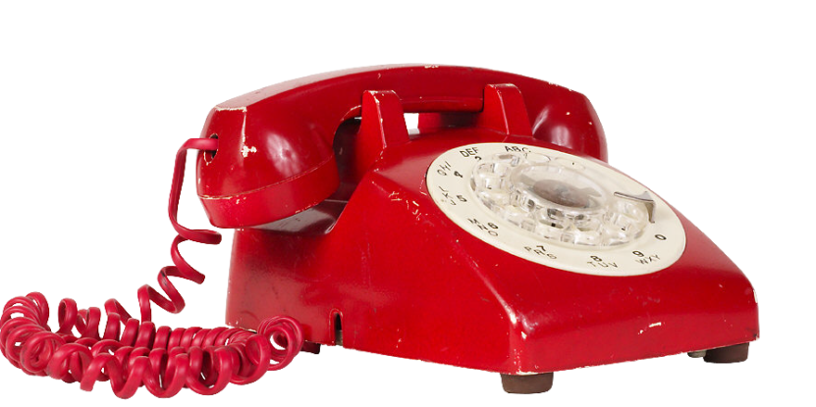
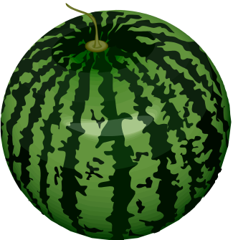
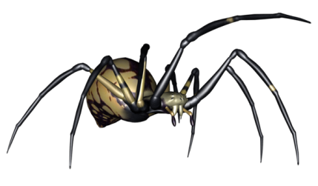
Оцените истинность высказываний
«Полная луна похожа на блин, а месяц – на серп»
«Компьютер – помощник человека при счёте»
«Телефон служит средством связи»
«Жираф – самое длинношеее животное»
«Арбуз – самая большая ягода»
«Паук не является насекомым»

Slide 7
Истинные высказывания
«Полная луна похожа на блин, а месяц – на серп»
«Компьютер – помощник человека при счёте»
«Телефон служит средством связи»
«Жираф – самое длинношеее животное»
«Арбуз – самая большая ягода»
«Паук не является насекомым»

Slide 8


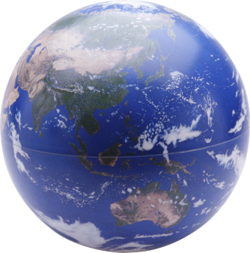
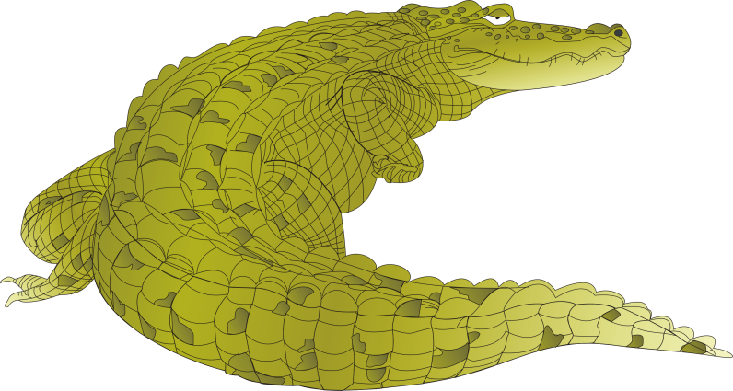

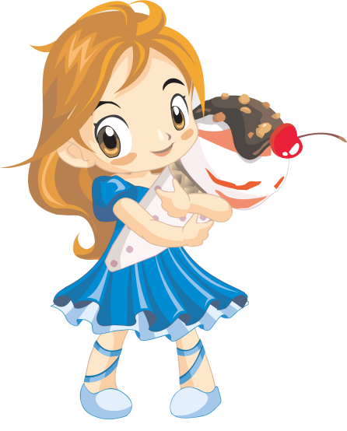

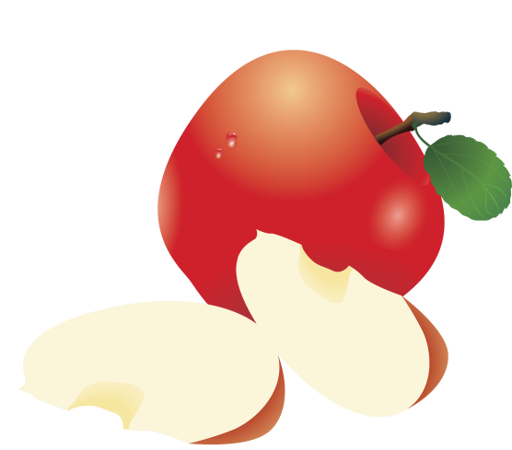
Оцените истинность высказываний
«Боровики – ядовитые грибы»
«Планета Земля больше Солнца»
«Все крокодилы летают»
«Российский флаг выглядит так»
«Яблоко – это овощ»
«Дети старше своих родителей»

Slide 9
Ложные высказывания
«Боровики – ядовитые грибы»
«Планета Земля больше Солнца»
«Все крокодилы летают»
«Российский флаг выглядит так»
«Яблоко – это овощ»
«Дети старше своих родителей»

Slide 10
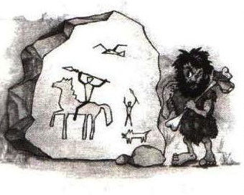
Оцените истинность высказываний
На рисунке древний человек.
Человек читает книгу.

Slide 11
Оцените истинность высказываний
И
На рисунке древний человек.
Человек читает книгу.
Л

Slide 12
Оцените истинность высказываний
На камне изображена сцена охоты.
Информация хранится на бумажном
носителе.

Slide 13
Оцените истинность высказываний
И
На камне изображена сцена охоты.
Информация хранится на бумажном
носителе.
Л

Slide 14
Оцените истинность высказываний
Все слоны летают.
Компьютер — помощник человека при счете.
Телефон служит средством связи.
10 делится на 3 без остатка.

Slide 15
Оцените истинность высказываний
Все слоны летают.
Компьютер — помощник человека при счете.
Телефон служит средством связи.
10 делится на 3 без остатка.
Л
И
И
Л

Slide 16
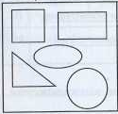
Оцените истинность высказываний
Все фигуры имеют углы.
Все фигуры - прямоугольники.

Slide 17
Оцените истинность высказываний
Все фигуры имеют углы.
Все фигуры - прямоугольники.
Л
Л

Slide 18
Оцените истинность высказываний
Две фигуры — прямоугольники.
В верхнем левом углу изображен
круг.

Slide 19
Оцените истинность высказываний
Две фигуры — прямоугольники.
В верхнем левом углу изображен
круг.
И
Л

Slide 20
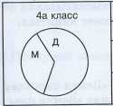
Оцените истинность высказываний
В классе все ученики — девочки.
В классе учатся и мальчики, и девочки.

Slide 21
Оцените истинность высказываний
Л
В классе все ученики — девочки.
В классе учатся и мальчики, и девочки.
И

Slide 22
Оцените истинность высказываний
В классе девочек меньше, чем мальчиков.
В классе мальчиков меньше, чем девочек.

Slide 23
Оцените истинность высказываний
В классе девочек меньше, чем мальчиков.
В классе мальчиков меньше, чем девочек.
Л
И

Slide 24
Оцените истинность высказываний
У всех собак по три ноги и по два хвоста. Они могут летать и кукарекать.
Земля – плоская.
Земля – шарообразная.

Slide 25
Оцените истинность высказываний
У всех собак по три ноги и по два хвоста. Они могут летать и кукарекать.
Л
Л
Земля – плоская.
И
Земля – шарообразная.

Slide 26
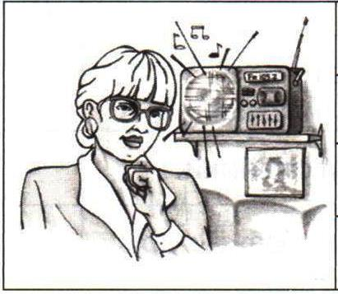
Придумай по картинке два истинных и два ложных высказывания

Slide 27
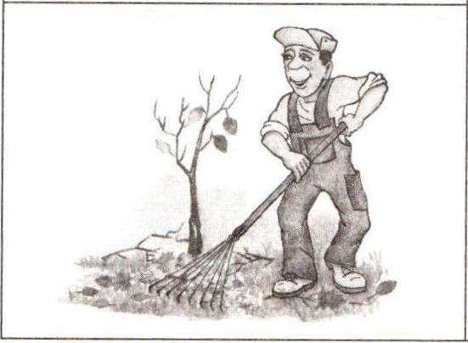
Придумай по картинке два истинных и два ложных высказывания

